Slide 1

计算机系统结构
吴艳霞 教授
计算机科学与技术学院

Slide 2

提纲
学什么？
1
为啥学？
2
怎么学？
3

Slide 3
学什么？
在满足要求的性能和价格的条件下，
怎么最佳地把各种设备和部件
组织成计算机的设计方法
Software
Hardware

Slide 4
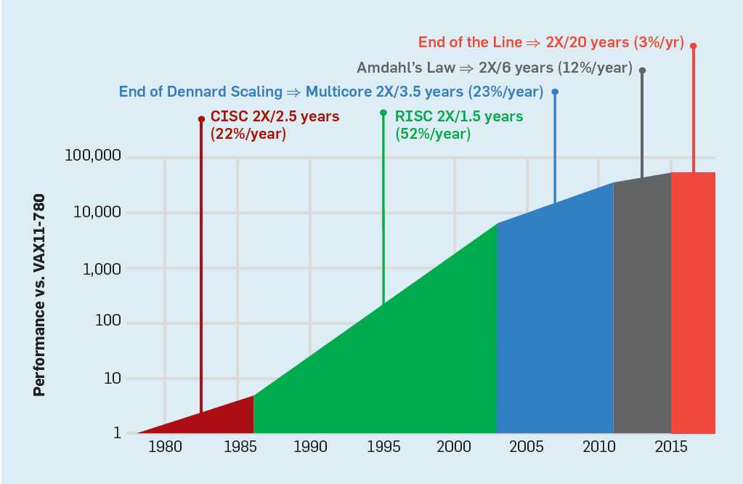
当前进入计算机系统创新的黄金年代
摩尔定律逐步失效
打破每18个月性能翻一倍的规律，CPU每年单核性能仅提升不到10%，工艺达到物理极限
从关注处理器性能，变为关注应用可获得的性能

Slide 5
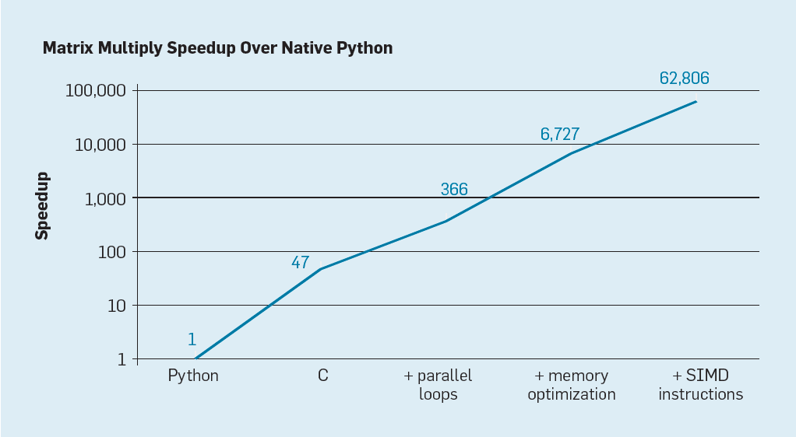
当前进入计算机系统创新的黄金年代
后摩尔时代，“软硬协同“计算，寻求全栈创新优化

Slide 6
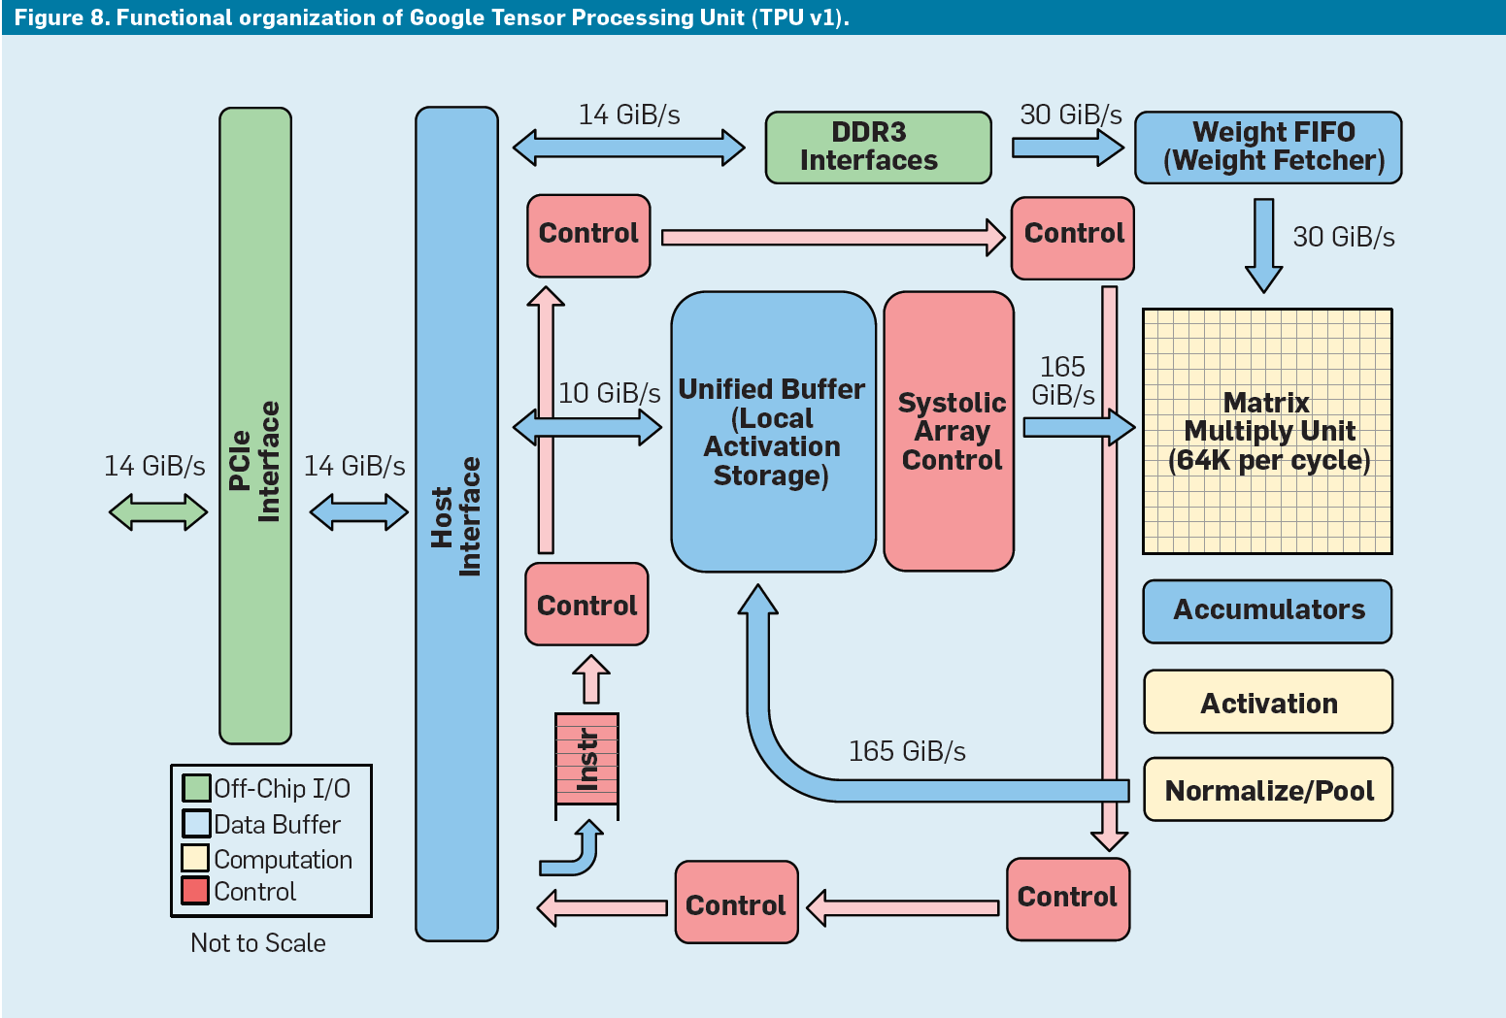
当前进入计算机系统创新的黄金年代
领域专用处理器
领域专用语言
MATLAB：向量运算
TensorFlow：编写DNN的数据流语言
P4：编写SDN的语言
Halide：图像处理语言

Slide 7
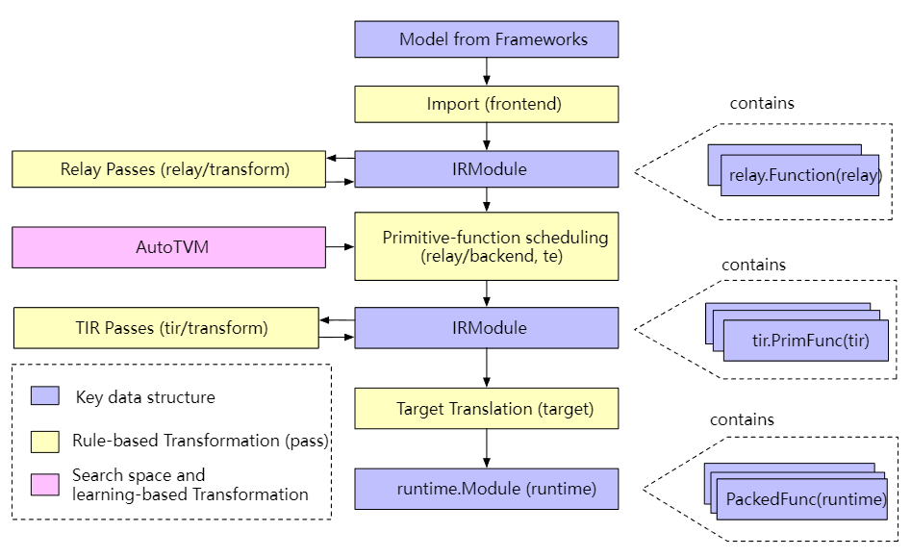
当前进入计算机系统创新的黄金年代
领域专用编译器
TVM：深度学习编译器

Slide 8
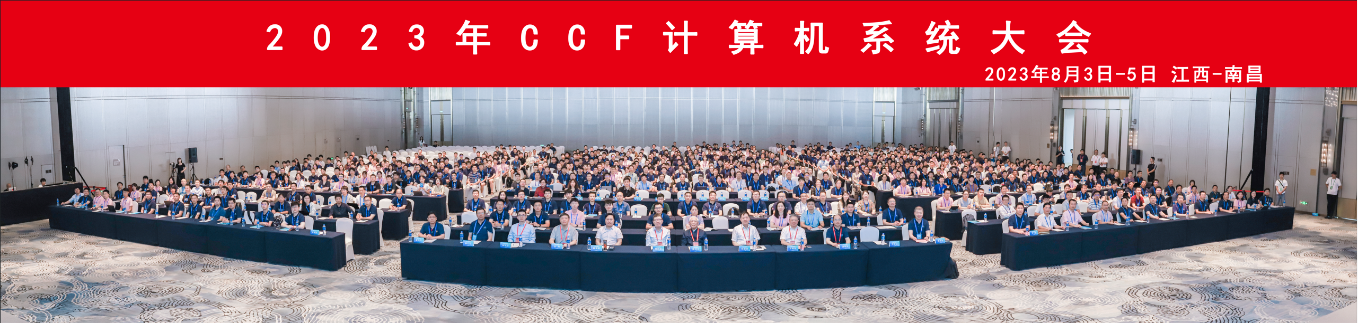
当前进入计算机系统创新的黄金年代
1-体系结构优秀青年学者与博士生发展论坛 | 10-Tutorial：量子计算
2-概率型数据结构设计及其应用 | 11-新一代数据中心网络论坛
3-智能边缘计算体系结构与软硬件系统 | 12-AI大模型应用与基础系统创新
4-算力网技术论坛 | 13-安全计算系统论坛
5-区块链分布式账本技术论坛 | 14-分布式工业网络与计算系统
6-新黄金时期下的处理器安全 | 15-教学论坛
7-高性能图计算体系结构和系统软件 | 16-RISC-V生态关键技术
8-高性能互连论坛 | 17-隐私计算软硬协同加速技术
9-量子计算系统 | 18-面向下一代异构计算的软件栈建设
2023年CCF计算机系统大会
参会人数超过2000人
18个分论坛

Slide 9
怎么学？
从软件设计者的角度观察和分析计算机系统
结构是指各部分之间的关系，通过分析系统的组成和结构，更好地指导软件设计
明确和组成原理、操作系统及编译原理课的关系
组成原理、操作系统及编译原理：注重讲解知识点
计算机系统结构：在满足性价比的情况下，注重将软硬如何协调工作
重点理解为什么要这么设计！

Slide 10
课程性质和任务
课程性质
计算机科学与技术专业的一门必修的专业课
课程任务
主要讲解计算机体系结构的发展，介绍国内外计算机体系结构方面比较成熟的研究成果和关键技术
了解计算机系统结构的新理论，新方法，和新趋势
系统地掌握计算机系统结构的概念、基本理论、基本结构和分析方法

Slide 11
课程性质和任务
课程性质
计算机科学与技术专业的一门必修的专业课
课程任务
主要讲解计算机体系结构的发展，介绍国内外计算机体系结构方面比较成熟的研究成果和关键技术
了解计算机系统结构的新理论，新方法，和新趋势
系统地掌握计算机系统结构的概念、基本理论、基本结构和分析方法
基 础

Slide 12
课程性质和任务
课程性质
计算机科学与技术专业的一门必修的专业课
课程任务
主要讲解计算机体系结构的发展，介绍国内外计算机体系结构方面比较成熟的研究成果和关键技术
了解计算机系统结构的新理论，新方法，和新趋势
系统地掌握计算机系统结构的概念、基本理论、基本结构和分析方法
新
基 础

Slide 13
课程讲什么
在满足要求的性能和价格的条件下，
怎么最佳地把各种设备和部件
组织成计算机的设计方法
Software
Hardware

Slide 14
课程讲什么
在计算机专业人才培养中，有两类能力非常重要
基本的设计和开发能力
从总体、系统的角度来分析和解决问题的能力以及自主创新能力
通过学习本课程，把在“计算机组成原理”、“操作系统”等课程中所学的软、硬件知识有机地结合起来，从整体、总体设计的角度来深入理解和研究计算机系统
兼顾
重点

Slide 15
同操作系统、计算机组成原理重合部分
计算机系统结构概论
数据表示、寻址方式与指令系统
组成原理讲（操作系统会涉及一点）
存储、中断、总线与I/O系统
操作系统、组成原理
存储体系
操作系统：虚拟存储器管理
组成原理：Cache存储器+虚拟存储器
流水和指令级高度并行的超级机
组成原理讲部分流水线（简单的）

Slide 16
同操作系统、计算机组成原理重合部分
数据表示、寻址方式与指令系统
组成原理
具体的讲解定点数、浮点数数据表示，寻址方式
系统结构
变址寻址、基址寻址这些寻址方式是为了解决什么问题？
操作系统会讲到“程序的装入和链接”，组成原理会学习基址寻址方式，两者有关系吗？
寻址方式有面向主存、寄存器、堆栈的，大家学的是哪种？每种有什么优缺点？
更高层次的设计和优化策略
指令系统的设计和优化

Slide 17
同操作系统、计算机组成原理重合部分
格式
操作码θ RX D
变址寄存器号
形式地址
格式
操作码θ Rb D
基址寄存器号
位移量

Slide 18
同操作系统、计算机组成原理重合部分
数据表示、寻址方式与指令系统
组成原理
具体的讲解定点数、浮点数数据表示，寻址方式
系统结构
变址寻址、基址寻址这些寻址方式是为了解决什么问题？
操作系统会讲到“程序的装入和链接”，组成原理会学习基址寻址方式，两者有关系吗？
寻址方式有面向主存、寄存器、堆栈的，大家学的是哪种？每种有什么优缺点？
更高层次的设计和优化策略
指令系统的设计和优化

Slide 19
同操作系统、计算机组成原理重合部分
存储、中断、总线与I/O系统
操作系统
设备管理包括I/O系统，I/O控制方式（调度）
I/O设备、设备控制器、I/O通道及总线系统
组成原理
接口的基本概念、总线的基本概念、中断方式及其接口组成以及DMA方式及其接口组成
系统结构
覆盖一些基本概念
中断的响应次序和处里次序
中断系统的软硬件功能分配
I/O系统主要讲通道技术

Slide 20
同操作系统、计算机组成原理重合部分
存储体系
操作系统
虚拟存储器管理
组成原理
Cache存储器+虚拟存储器（不细致，局部）
系统结构
存在内容和组成原理重叠（操作系统），但更清晰、细致的讲述Cache的工作原理（全局观）
减少Cache失效的方法
Cache性能分析
Cache透明性分析

Slide 21
同操作系统、计算机组成原理重合部分
流水和指令级高度并行的超级机
组成原理
简单流水线的原理
系统结构
标量流水线
向量流水线
超标量
超长指令字
超流水线

Slide 22
最重要的辅助课程
编译原理！非常重要，但本科内容讲的课时太少，有意思的很难讲到
现在研究体系结构和编译技术的团队，往往是一个团队，太密切，几乎无法分家
前序课程
计算机程序设计
高级语言
汇编语言
计算机系统知识
计算机组成原理
数字逻辑
数据结构
操作系统
编译原理

Slide 23
课程的意义
意义
建立整机概念
学习基本的设计方法和优化方法

Slide 24


课程的意义
目前学习状态 —— “优秀”的程序员
好多讲ASP.NET的文章啊，控件真好用，做网站很方便！
系统结构课程
ORM对开发很有帮助，我们连接数据库，Hibernate一下！！
JavaScript框架XXX的效果好炫，网站越来越漂亮了！！！
。。。！！！
数据结构
操作系统
网络

Slide 25
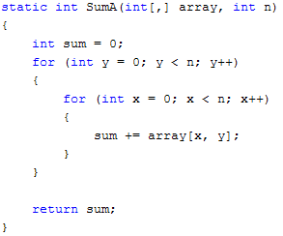
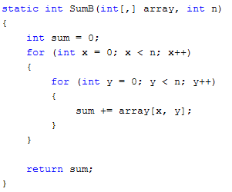
课程的意义
对1024*1024的二维数组中所有元素求和
二维数组赋值
是否影响运算速度？

Slide 26
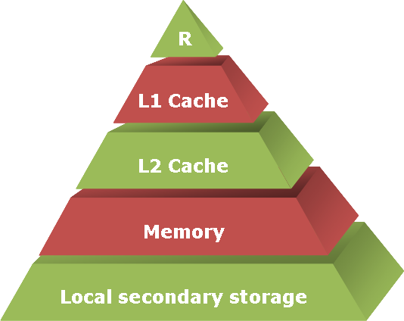
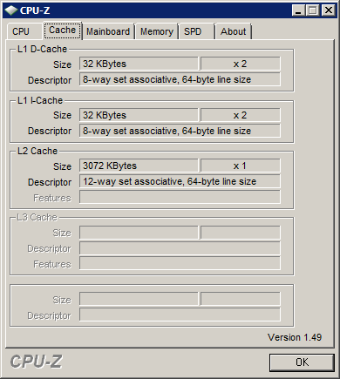
课程的意义
把两种加法各执行100次，结果：
SumA: 00:00:04.8116776 SumB: 00:00:00.8342202

Slide 27
课程的意义
二维数组每个元素的下标(x, y)如下所示
0,0 | 0,1 | 0,2 | … | 0,15 | 0,16 | … | 0,1023
1,0 | 1,1 | 1,2 | … | 1,15 | 1,16 | … | 1,1023
2,0 | 2,1 | 2,2 | … | 2,15 | 2,16 | … | 2,1023
… | … | … | … | … | … | … | …
512,0 | 512,1 | 512,2 | … | 512,15 | 512,16 | … | 512,1023
513,0 | 513,1 | 513,2 | … | 513,15 | 513,16 | … | 513,1023
… | … | … | … | … | … | … | …
1023,0 | 1023,1 | 1023,2 | … | 1023,15 | 1023,16 | … | 1023,1023

Slide 28
陈国良院士倡导
Architecture、Programming、Algorithm、application
Parallel computer₁
Parallel computer_{k}
Parallel computer_{n}
Parallel algorithm design layer (For algorithm researcher)
Extract computational parameters from different parallel computers to establish parallel algorithm design models
Parallel algorithm design model
Parallel algorithm implementation layer (For program designer)
Parallel programming design model
Use parallel programming languages and software/hardware interface of parallel computers to correctly implement parallel algorithm
Parallel program execution model
Compile and run objective codes under the support of system software and hardware to optimize program performance
Parallel program Execution layer (For program executor)
Parallel computer₁
Parallel computer_{k}
Parallel computer_{n}

Slide 29

课程的意义
问题：C语言中如何定义结构体，可以更节约存储空间
typedef struct ms { char a; short b; int c; char d;
char m;
} MS;
typedef struct ms { int c; char a; short b; char d;
char m;
} MS;
实践
老师告诉的：
把结构体的成员按照它们的类型长度排序，
声明成员时把长的类型放在短的前面。
编译器做的：
编译器要求把长型数据类型存放在偶数地址边界
计算机体系结构决定的：
物理主存中信息的存储分布原则

Slide 30
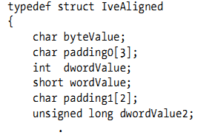
课程的意义
例如：2.2.4物理主存中信息的存储分布(P49)
这段代码是在Linux内核等极度讲究代码的场合中很常见
为什么存在无意义的字段？
8个字节主存宽度
8个字节主存宽度
字节
半
字节
浪费
字
双
半字
浪 费
字
单 字
单
双 字
字
单 字
单 字
信息在存储器中按任意位置存储
信息在存储器中按整数边界存储

Slide 31
课程的意义
2.3.2指令操作码优化(P51)
理论和工程实践折衷的课程
理论上：
Huffman编码：根据指令的使用频度进行编码，频度越高码长越短
优点：缩短指令字长，减少程序总位数及增加指令能表示的操作信息和地址信息
缺点：增加了译码难度
工程上：
固定长度操作码

Slide 32
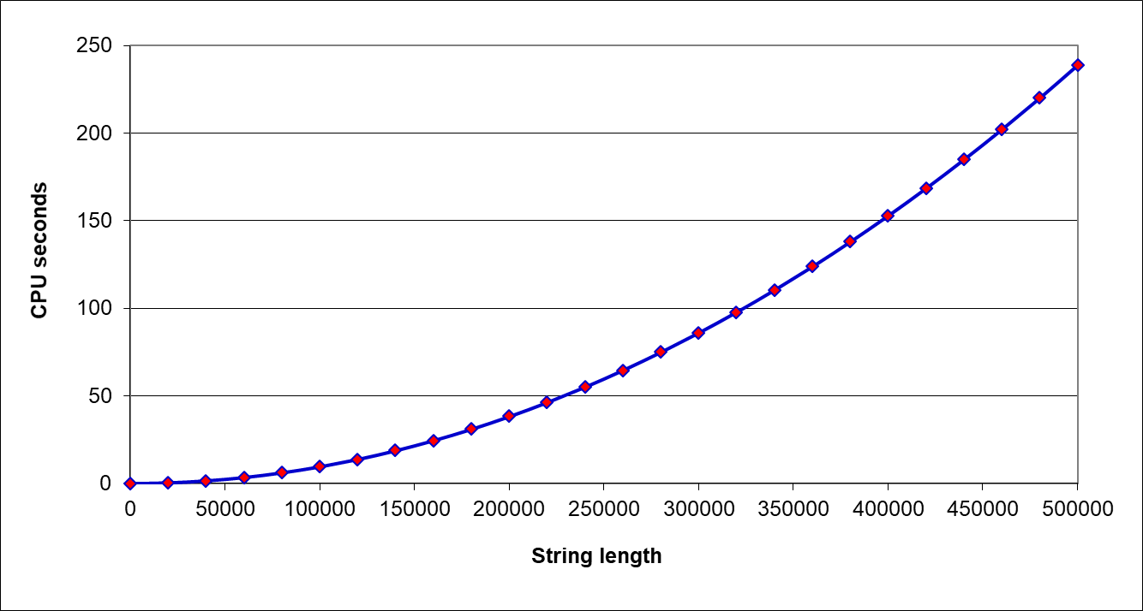
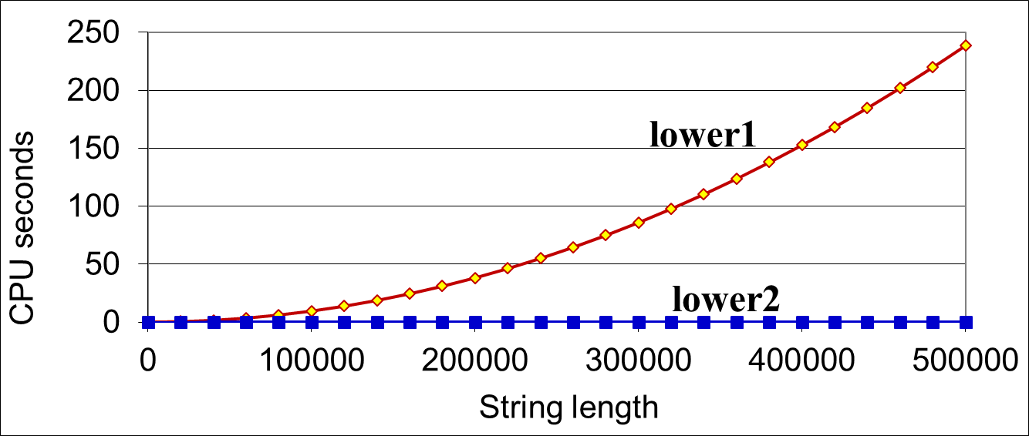
课程的意义
现在比较下述两段代码：
#include<string.h>
void lower1(char *s){
int i;
for(i=0; i<strlen(s); i++)
if(s[i]>='A'&&s[i]<='Z')
s[i] -= ('A'-'a');
}
void lower2(char *s){
int i;
int len = strlen(s);
for(i=0; i<len; i++)
if(s[i]>='A'&&s[i]<='Z')
s[i] -= ('A'-'a');
}

Slide 33
课程的意义
因此，我们在编程时不能想当然，简简单单地认为自己编写的代码是高效的，也需要考虑以下方面：
编译器优化
现代编译器具有强大的优化能力，包括循环展开、向量化、常量折叠等。了解编译器的优化特性，编写清晰、明确的代码，有助于编译器更好地进行优化。
硬件架构
不同的硬件架构可能对代码的执行产生不同的影响。考虑到硬件的特性，比如缓存大小、指令集等，有时可以对代码进行微调以更好地适应特定的硬件环境。
01
02
算法分析
算法的选择对程序的性能有着重要的影响。选择合适的数据结构和算法，避免不必要的计算和内存访问，对于提高程序性能是至关重要的。
性能分析
使用性能分析工具来评估代码的性能瓶颈，找到需要优化的关键部分。通过有针对性地优化这些部分，可以获得更明显的性能提升。
03
04

Slide 34
课程的意义
意义
建立整机概念
学习基本的设计方法和优化方法
为今后从事计算机系统的理论研究及工程设计做好理论和技术上的准备
为软件设计开发奠定扎实的基础

Slide 35
课程特点
纲要目录内容多，细节展开少
计算证明内容少，偏向工程类
研究折衷问题多，性能价格比
文字多，故事多，了解发展史
不同高校的教材差异较大，侧重点不同
容易自学，容易考试，培养兴趣较难
静下心来，多阅读其他相关书籍
你困惑的问题会一一解决
是一门承上启下的课程

Slide 36



课程的意义

Slide 37
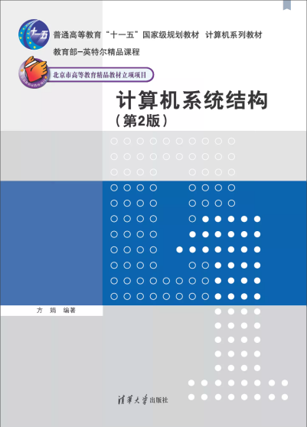
使用教材
计算机系统结构（第2版）
清华大学出版社
2022

Slide 38
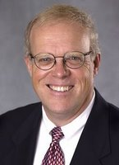
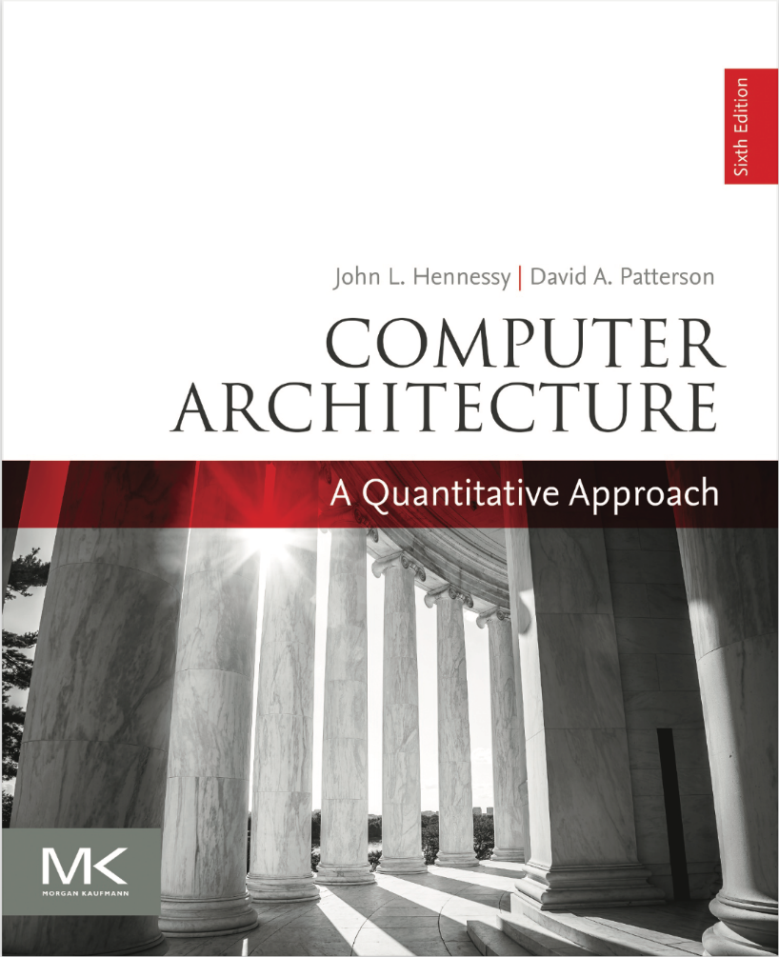

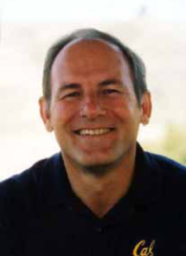
提高参考书籍
John L. Hennessy. Stanford
David A. Patterson. UC Berkeley

Slide 39
提高参考书籍
John L. Hennessy
图灵奖得主
斯坦福大学校长
IEEE和ACM会士
美国国家工程研究院院士
美国科学艺术研究院院士
2000年John von Neumann奖
2001年Seymour Cray计算机工程奖
因在RISC技术方面做出了突出贡献而荣获2001年的Eckert-Mauchly奖章

Slide 40
提高参考书籍
David A. Patterson
图灵奖得主
加州大学伯克利分校计算机科学系教授
曾因成功的启发式教育方法被IEEE授予James H.Mulligan，Jr教育奖章
RISC设计和实现的奠基人
SPARC结构的创始人
Leader RAID

Slide 41
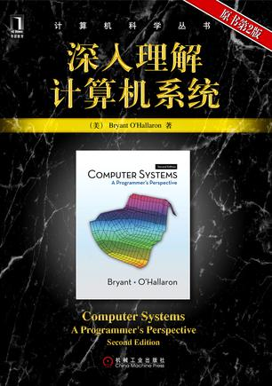
提高参考书籍 强烈推荐！
深入理解计算机系统第二版 机械工业出版社

Slide 42

考试方式
实验 30分
作业与讨论 10分
考试 60分
课后习题

Slide 43
教学思路
每堂课先对上节课内容进行简要的复习，然后引出新的知识点；
在讲解新的知识点时，按照先介绍定义（基本理论），再分析具体实例的顺序进行讲解；
通过总结现有方法的不足，来发现问题，并寻求解决问题的方 法。培养学生发现问题和解决问题的能力；
采取提问的方式，了解学生对所学内容的掌握程度以及调动学生参与课堂活动的积极性；
安排课后作业，以便起到巩固所学知识的作用。
组织课程活动小组

Slide 44
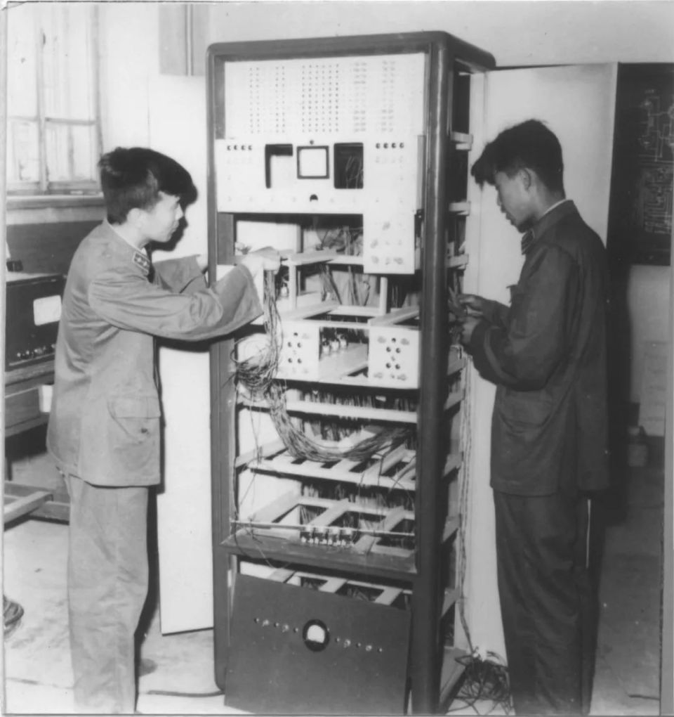
第一台舰载计算机—“901型鱼雷艇指挥仪”
1963年8月底，成功研制901舰载计算机（鱼雷攻击指挥系统），是我国第一台自行设计，研制成功的舰载指控系统。
成功研制441—B系列计算机，是我国当时最可靠的计算机，使用国产磁芯存储器，采用了康鹏老师设计的硅晶体管推拉触发器，保证了整机运行的快速、稳定，运算速度达到5万次。

Slide 45
同编译相关的科研课题
关键词：安全、高效能
基于GCC编译器的相关工作(05年开始和716合作)
C语言安全编译器
新增指令集研究
基于SDCC编译器的控制流检测技术研究（芯片R80515）
面向可重构计算平台的ASCRA编译器（高层次综合）研究基于LLVM的C*Core编译器的研究
Android Dalvik虚拟机的原理分析
解释器、JIT技术原理分析
SimSoC全系统模拟器加速研究
采用LLVM的JIT技术加速SimSoC
基于LLVM的ATOM（X86）编译优化研究

Slide 46
LLVM!!
Andriod Dalivk
之前Android采用的是Dalvik VM，在Android2.2之前，连JIT都没有使用，只是解释执行，所以速度很慢，从Android2.2之后加入了JIT之后，一直用了相当长的时间。
ART是在Android4.4正式出现的，就是它引起了Android中编译工具链的改动。之前Dalvik拿到.dex或者优化过的.odex文件，是使用JIT然后执行的。现在ART是直接使用LLVM去做AOT（Ahead of Time），这样的话，执行速度自然就上来了，带来的牺牲是应用的安装速度会降下来，因为AOT编译是在安装的时候做的，后续的启动和执行，都使用的是AOT之后的结果
Apple LLVM 编译器
苹果用LLVM JIT提升WebKit JS引擎的速度
通过将JavaScript转换成LLVM IR代码并在随后对其进行重量级优化，苹果将Safari JavaScript引擎Nitro的速度提升了35%。

Slide 47
基于GCC编译器的相关工作
防止缓冲区溢出攻击技术
静态检测
动态检测
防止缓冲区溢出攻击技术
新增前端
修改机器描述文件

Slide 48
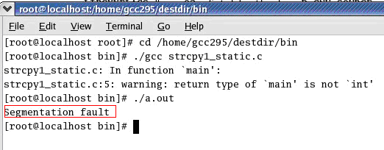
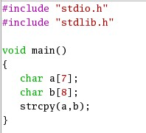
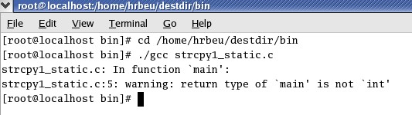
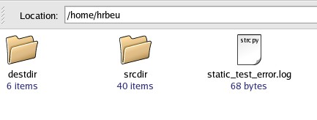
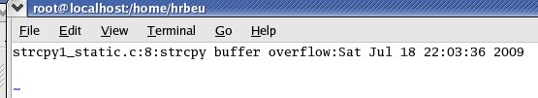
防止缓冲区溢出攻击技术
静态检测

Slide 49
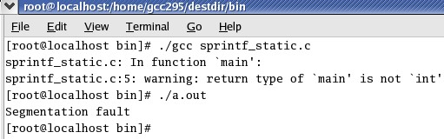
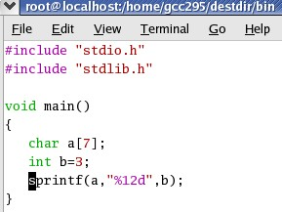
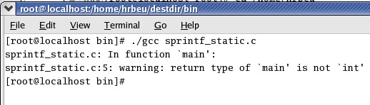
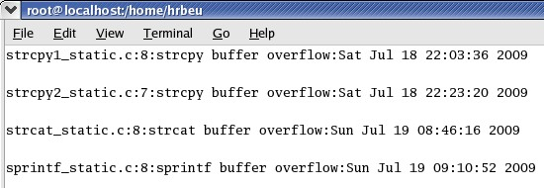
防止缓冲区溢出攻击技术
静态检测

Slide 50
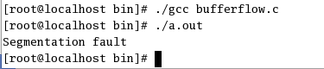
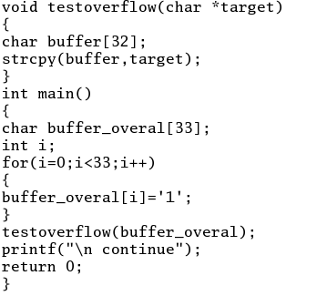
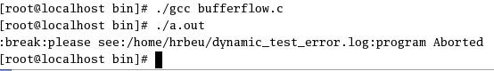
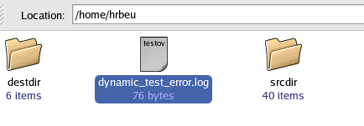
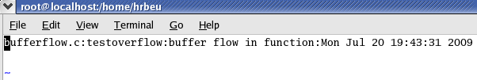
防止缓冲区溢出攻击技术
动态检测

Slide 51
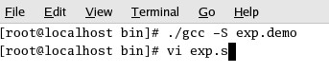
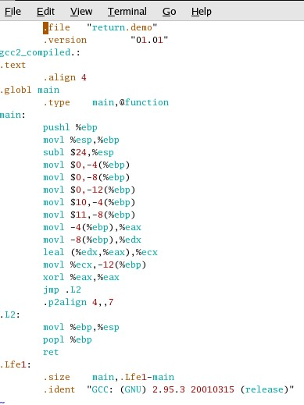
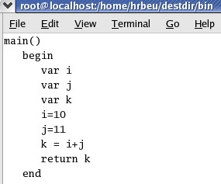
新增指令的支持
新增前端

Slide 52
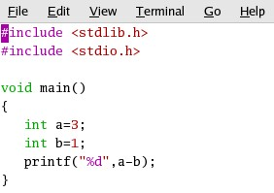
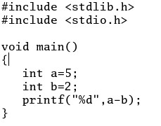
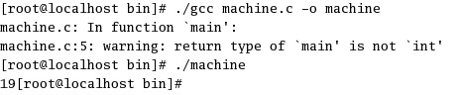
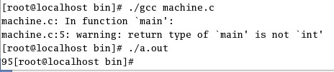
新增指令的支持
修改机器描述文件
将a-b修改成16+b
将a-b修改成(17+b)*a

Slide 53
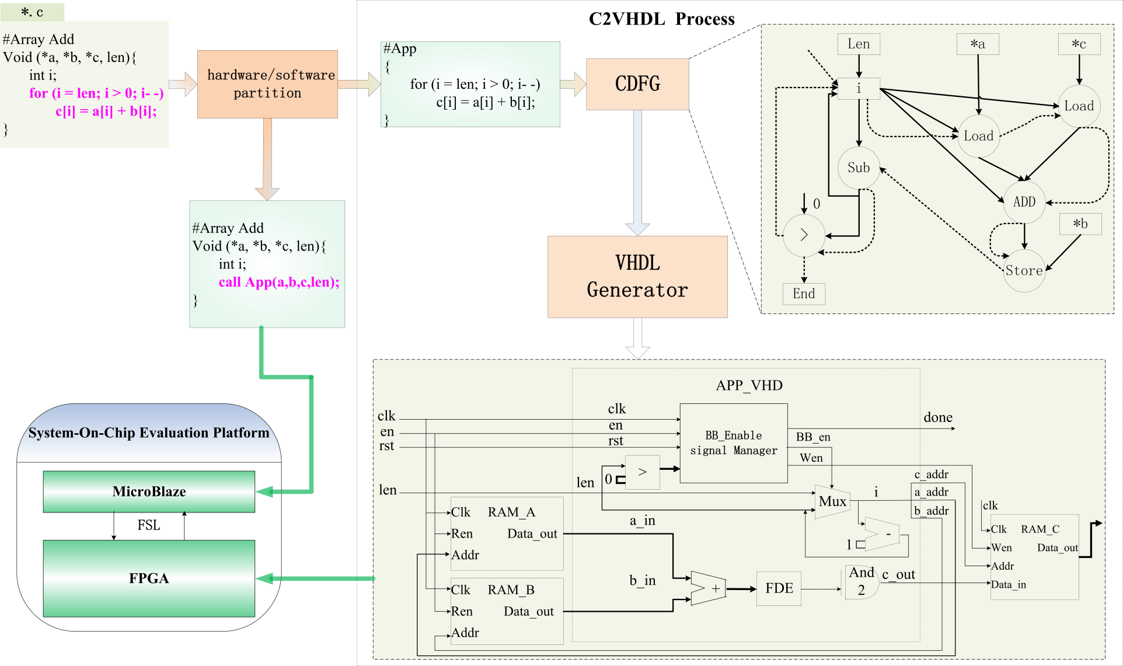
面向高效能计算基于CPU-FPGA架构的可重构编译器

Slide 54
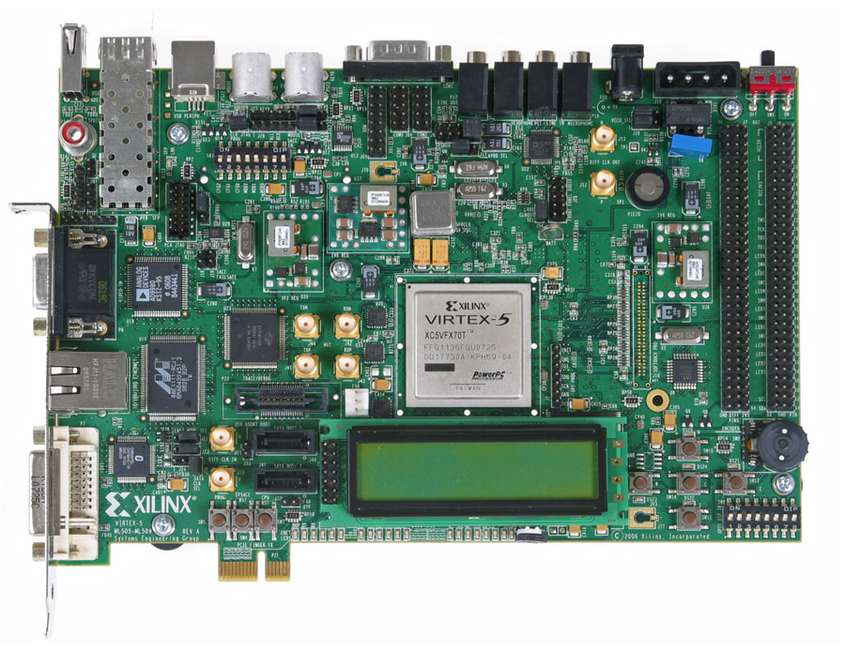
面向高效能计算基于CPU-FPGA架构的可重构编译器

